Slide 1
FASTCAMPUS · AI 실무 특강
실무 AI 적용 사례
커머스 Shopping Agent를 AI로 — 지표 분석부터 PRD·와이어프레임·프로토타입·데모 영상까지
FastCampus · 10주 과정 수강생 대상 실무 특강
차성재 — 패션 플랫폼 M사 Agentic AI PM · 시립대·아주대 AI부문 겸임교수

Slide 2
오늘의 여정 — 분석에서 구현까지
내 산업(커머스)의 지표·Agent 관점으로 신규 서비스를 직접 만들어본다.
PART 1
커머스 실무의 언어
핵심 지표 → 유저 임팩트로 번역하는 노하우
PART 2
Agent 벤치마크 + 지면 전략
Alexa·Clova 비교 · Home/SRP/PLP/PDP 매트릭스
PART 3
데이터로 검증
mock 데이터로 코호트·퍼널·인사이트 분석
PART 4
설계 → 구현 (Claude Code)
PRD 작성 노하우 → 와이어프레임 → 프로토타입 → 데모
PART 5
정렬 — 한 PRD, 세 청중
디자이너·개발자·리더십을 이해시키는 법
도구: Claude Desktop의 Claude Code · 데모 제품: Shopping Mate (독립 신규 Shopping Agent 앱)
실무 AI 적용 사례 · FastCampus
02

Slide 3
이번 특강은 — 실무 적용 단계
개념이 아니라, 내 도메인에 바로 옮길 수 있는 워크플로우를 함께 만든다.
대상
이번 강의의 전환
10주 과정을 거의 다 소화한
실제 참여 수강생
✓ 개념 소개 → 실무 워크플로우 시연 + 직접 제작 ✓ 점심 메이트 → Shopping Mate (커머스 Agent) ✓ 만들기 → 지표 분석으로 ‘왜·무엇을’ 먼저 정의 ✓ 도구 → Claude Desktop의 Claude Code 중심
트랙 마케팅/콘텐츠 · 로컬커머스/O2O · 문화/콘텐츠 · 에듀테크
데모는 커머스(Shopping Mate)로 통일하되, 마지막에 트랙별 응용 가이드로 내 도메인에 연결한다.
실무 AI 적용 사례 · FastCampus
03

Slide 4
오늘의 핵심 — 하나를 끝까지
마지막 수업이니, 많이 보여주기보다 ‘당신이 다시 할 수 있게’에 집중합니다.
✓ 깊게 (Core)
○ 가져가기 (핸드아웃)
디자인 토큰 → 지면 전략 → 데이터 근거 → PRD → 시안 → 프로토타입·데모 → 정렬 하나의 사례(Shopping Mate)를 끊김 없이. 도구는 Claude Code 하나로 통일.
· 벤치마크 심화(Alexa/Clova 디테일) · 리서치 정량·메트릭 출처 · Confluence storage format 변환 · 트랙별 응용 전체 → 덱(34장)·플레이북에 다 있습니다. 필요할 때 꺼내 쓰세요.
‘무엇을 안 다루는지’ 먼저 말하는 게 전문가입니다. 적게 가르치고, 확실히 가져가게.
실무 AI 적용 사례 · FastCampus
04

Slide 5
PART 1
커머스 실무의 언어
지표를 ‘유저가 느끼는 가치’로 번역하는 노하우 — 분석의 출발점

Slide 6
커머스 핵심 지표 지도
PM·마케터가 매일 보는 지표 — 무엇을 측정하고 왜 보는가.
지표 | 정의 | 왜 보는가
GMV | 총 거래액 | 사업 규모·성장
전환율 (CVR) | 방문 대비 구매 비율 | 퍼널 효율의 핵심
AOV (객단가) | 주문당 평균 금액 | 수익성·번들/업셀
재구매율·리텐션 | 다시 사는 비율 | LTV·정착(코호트)
장바구니 이탈률 | 담고 안 사는 비율 | 결제 마찰 진단
CAC · LTV | 획득 비용 · 생애 가치 | 성장의 단위 경제성
지표는 ‘숫자’가 아니라 ‘질문’이다 — 이 숫자가 흔들리면 유저가 무엇을 못 느끼는가?
실무 AI 적용 사례 · FastCampus
06

Slide 7
지표 → 유저 임팩트로 번역하기
숫자 한 줄을 ‘유저가 느끼는 가치’ 한 줄로 바꾸는 연습.
전환율 ↑
→
필요한 걸 빠르게 찾아 결정했다
결정 시간 ↓
→
고민·비교 피로가 줄었다
장바구니 이탈 ↓
→
‘왜 사야 하는지’ 근거가 분명했다
재구매율 ↑
→
지난 좋은 경험이 다음 구매로 이어졌다
PM의 일: 지표 목표를 유저 가치 가설로 번역 → 그 가설을 검증할 기능을 설계한다.
실무 AI 적용 사례 · FastCampus
07

Slide 8
무대: Shopping Agent라는 관점
‘검색·리스트’가 아니라 ‘의도 → 결정 근거’로 바꾸는 대화형 에이전트.
AS-IS — 검색·스크롤
TO-BE — Shopping Mate
검색 → 수십 개 비교 → 리뷰 탐색 →
가격비교 → 보류/이탈
결정 근거가 머릿속에만 남고
다음 세션에 휘발
의도 입력 → 후보 3개로 압축 각 후보에 결정 근거(가격·리뷰요약·배송) 비교 → 담기, 근거 저장 → 재방문 복원
Shopping Mate = 독립 신규 Shopping Agent 앱 (쿠팡·Alexa·Clova는 벤치마크 레퍼런스).
실무 AI 적용 사례 · FastCampus
08

Slide 9
PART 2
Agent 벤치마크 분석
Amazon Alexa · Naver Clova · 리서치 기반 메트릭으로 비교 정의

Slide 10
벤치마크 ① Amazon Alexa for Shopping
음성 대화형 쇼핑 — 재주문·추천 중심.
입력/인터랙션
음성 대화 (핸즈프리). 텍스트 보조.
강점
재주문·정기구매·간편 추가에 최적 (반복 구매).
약점
음성 한계로 비교·결정 근거 제시가 약함.
핵심 메트릭(추정)
재주문율 · 음성 주문 성공률 · 활성 사용 빈도.
출처: 공개 자료·리서치 종합 (AI 구조화). 실제 수치는 강의 시 리서치 캡처로 보강.
실무 AI 적용 사례 · FastCampus
10

Slide 11
벤치마크 ② Naver Clova Store Shopping Agent
한국 커머스 맥락 — 스토어 연계 추천.
입력/인터랙션
음성/텍스트 + 네이버 스토어 생태계.
강점
한국 커머스 맥락·스토어 상품·결제 연동.
약점
에이전트 ‘결정 근거 요약’의 일관성은 보통.
핵심 메트릭(추정)
스토어 전환 · 추천 클릭률 · 연동 구매.
출처: 공개 자료·리서치 종합 (AI 구조화). 실제 수치는 강의 시 리서치 캡처로 보강.
실무 AI 적용 사례 · FastCampus
11

Slide 12
벤치마크 비교표 — 기능 × 메트릭
Alexa vs Clova vs Shopping Mate(목표) — 차별점을 표로 명확히 정의.
관점 | Alexa (Shopping) | Clova Store | Shopping Mate (목표)
입력 | 음성 | 음성/텍스트 | 텍스트 의도+조건
추천 | 재주문·추천 | 스토어 추천 | 의도기반 후보 3+근거
결정 근거 | 약함 | 보통 | 강함(가격·리뷰·배송)
한국 맥락 | 낮음 | 높음 | 높음(로켓·가격비교)
핵심 메트릭 | 재주문율 | 스토어 전환 | 상세→장바구니 CVR·결정시간
차별점 = ‘결정 근거 투명성 + 한국 커머스 맥락’ → 측정은 상세→장바구니 CVR·결정 시간으로.
실무 AI 적용 사례 · FastCampus
12

Slide 13
리서치 기반 메트릭 가설
최신 리서치(구글 Deep Research)를 근거로 ‘Agent가 바라볼 메트릭’을 정의.
탐색 효율
결정 품질
전환·유지
후보 압축률 · 결정 시간
추천 채택률 · 비교 사용률
상세→장바구니 CVR · 재구매
정보 과부하 ↓
근거 기반 결정 ↑
행동·정착으로 연결
리서치 원본 캡처는 강의 시 인용 (assets/research/). 본 도표는 가설 정리를 AI로 시각화한 것.
실무 AI 적용 사례 · FastCampus
13

Slide 14
지면별 Agent 활용 매트릭스
어느 지면에 무엇을 — 다 넣지 말고, 이탈·임팩트 큰 지면부터 1차 범위.
지면 | Agent 활용 가능성 | 핵심 메트릭 | 범위
Home | 맥락 기반 선제 제안 (가격변동·지난 탐색) | 홈→탐색 전환·알림 CTR | v2
SRP 검색 | 모호 질의 의도 보정·조건 제안·순위 근거 | 검색→클릭 CTR·0건율 | 1차
PLP 목록 | 후보 N→3 압축·나란히 비교 | 목록→상세·비교 사용률 | 1차
PDP 상세 | 리뷰 요약·조건 적합 이유·대안 | 상세→장바구니 CVR | 1차
Cart·Checkout | 결정 재확인·번들·이탈 복구·마찰 제거 | 결제 완료율·AOV | v2
Post 구매후 | 재구매 리마인드·CS 자동응대 | 재구매율·자동해결률 | v2
Shopping Mate 1차 범위 = SRP·PLP·PDP. ‘다 하기’가 아니라 ‘이탈 큰 지면부터’가 실무.
실무 AI 적용 사례 · FastCampus
14

Slide 15
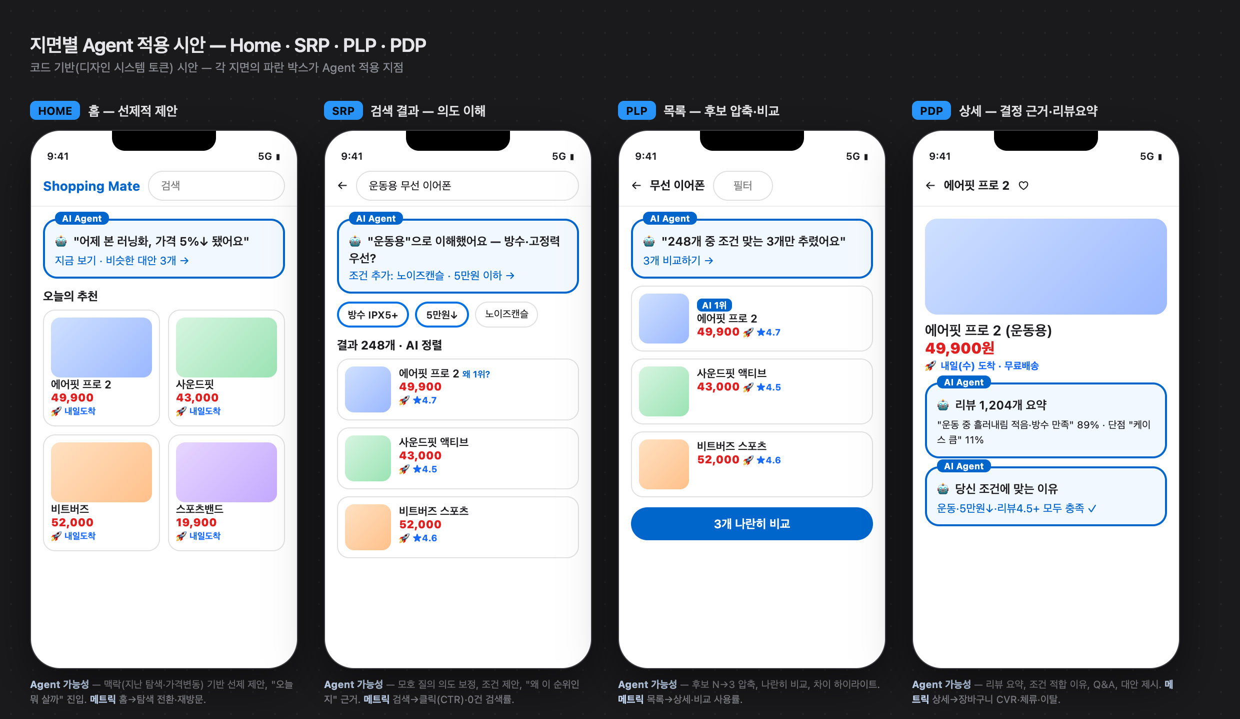
지면별 시안 — 코드 기반 (Figma 아님)
디자인 시스템 토큰 기반 코드 시안. 각 지면의 파란 박스가 Agent 적용 지점.
코드: workshop/shopping-mate/wireframes/surfaces.html · Claude Code로 생성·갱신
실무 AI 적용 사례 · FastCampus
15

Slide 16
PART 3
데이터로 검증
mock 데이터로 코호트·퍼널·인사이트 분석 — 측정 로깅까지

Slide 17
mock 데이터 + 측정 로깅 설계
분석을 하려면 ‘무엇을 어디서 기록할지’부터 — 이벤트 로깅이 분석의 입력.
이벤트 로그 (User Flow 매핑)
agent_open → intent_submit → candidates_view → candidate_select → compare_view → add_to_cart → checkout → repurchase
코호트 분석
퍼널 분석
인사이트
가입 주차별 재구매 리텐션
open→checkout 단계별 이탈
최대 이탈 구간 → 개선 우선순위
mock 데이터셋·노트북은 analysis/ 에 생성 — 강의 중 Claude Code로 함께 분석한다.
실무 AI 적용 사례 · FastCampus
17

Slide 18
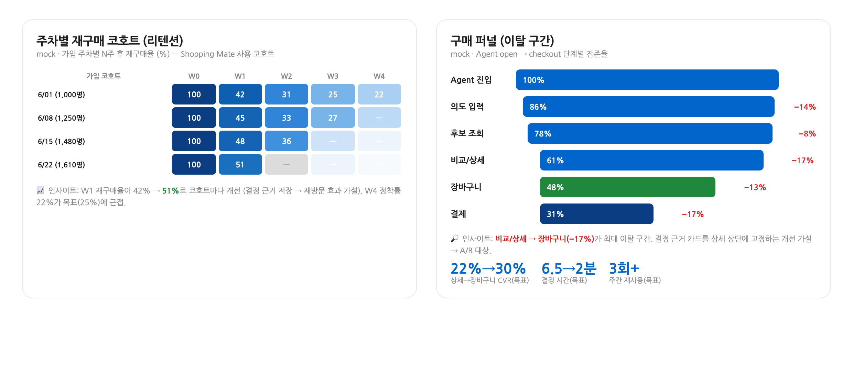
코호트 · 퍼널 분석 (AI와 함께)
mock 데이터로 본 재구매 리텐션과 구매 퍼널 이탈 구간.
최대 이탈 = 비교/상세 → 장바구니 구간. 결정 근거 카드를 상세 상단 고정 → A/B 가설.
실무 AI 적용 사례 · FastCampus
18

Slide 19
인사이트 → 액션 (개선 우선순위)
분석은 ‘발견’이 아니라 ‘다음에 무엇을 만들지’로 끝나야 한다.
비교/상세 이탈 −17%
→ 결정 근거 카드를 상세 상단 고정
P0
W1 재구매 42→51%
→ 구매 근거 저장 → 재방문 리마인드
P1
결정 시간 6.5분
→ 후보 3개 압축 + 1줄 추천 이유
P0
이 우선순위가 다음 단계 PRD의 핵심 스코프가 된다.
실무 AI 적용 사례 · FastCampus
19

Slide 20
PART 4
설계 → 구현
디자인 토큰 → PRD → 와이어프레임 → 프로토타입 → 데모 (with Claude Code)

Slide 21
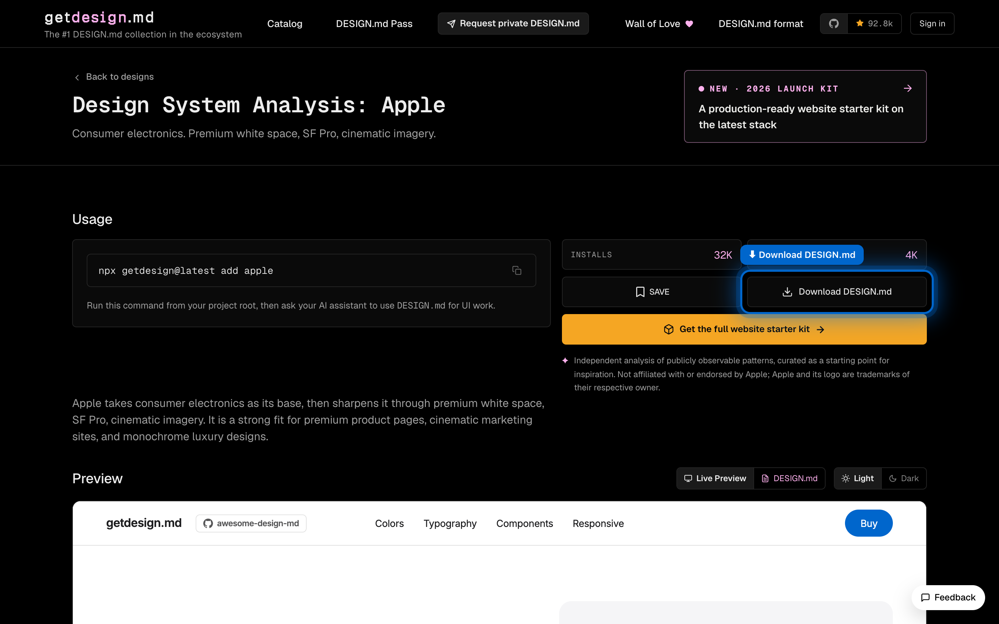
먼저, 디자인 토큰부터 — 웹 claude-design
코딩 없이 웹에서 디자인 토큰 폴더를 만들어 다운로드 → Claude Code로 코드화.
① 웹에서 고르기
getdesign.md에서 원하는 디자인 선택 (예: apple)
② 다운로드
Download DESIGN.md / 토큰 폴더 → 작업 폴더에
③ Claude Code
“이 DESIGN.md를 tokens(json/css/js)로 코드화·검증”
getdesign.md — Download DESIGN.md
이게 모든 시안의 기반. 준비된 예시: docs/design-system/ (Apple 토큰, 그대로 재사용 가능).
실무 AI 적용 사례 · FastCampus
21

Slide 22
Shopping Mate PRD — 핵심 요약
분석으로 정한 ‘왜·무엇을’을 PRD로 고정 (prd/PRD-shopping-mate.md).
문제
탐색 과부하 · 결정 근거 부족 · 재구매 약화
솔루션
의도 → 후보 3 + 결정 근거 → 비교 → 담기
핵심 지표
상세→장바구니 CVR 22→30% · 결정 6.5→2분
Agent 정책
근거 없는 단정 금지 · 가격/재고 불확실 명시
PRD는 Claude Desktop으로 작성 — 분석 산출물(지표·인사이트)을 그대로 입력으로.
실무 AI 적용 사례 · FastCampus
22

Slide 23
Agent 정책 & 가드레일
에이전트 제품은 ‘무엇을 하지 말까’가 신뢰를 만든다.
근거 없는 단정 금지
추천 이유는 가격·리뷰·배송 등 ‘근거’와 함께
불확실성 명시
가격·재고가 불확실하면 단정 대신 ‘확인 필요’ 표기
과장·강요 금지
‘무조건 사세요’ 금지 — 선택은 사용자에게
폴백
후보 부족 시 조건 완화 재시도 → 인기 카테고리
가드레일을 PRD §정책에 명시 → 프롬프트·QA의 기준이 된다.
실무 AI 적용 사례 · FastCampus
23

Slide 24
PRD 작성 노하우 ① — 읽히는 문서
두괄식 · 중복 제거 · 표 양식 — 세 가지만 지켜도 문서가 바뀐다.
두괄식 (BLUF)
중복 제거
표 양식
결론부터. 모든 섹션을 결론 한 줄로 시작.
‘분석 끝에 X’ → ‘X 하자. 이유는…’
같은 사실은 한 곳(SSOT)만. 다시 읽기 패스로
반복 통합. 표↔본문 중복이면 본문은 해석만.
비교/정의/매핑은 표로. 첫 열=기준,
끝 열=액션/근거. 빈 셀 금지(— 표기).
다시 읽기 패스: 같은 단어·수치가 3회+ 반복되면 통합 후보. 두괄식 + 중복 0 = 신뢰.
실무 AI 적용 사례 · FastCampus
24

Slide 25
PRD 작성 노하우 ② — Confluence 양식
발행처가 Confluence면 Storage Format(XHTML)을 고려해 표·패널을 설계.
Markdown | Storage Format
표 | <table><tr><th>…</th></tr>
결론/주의 박스 | ac:name="info|note|warning"
접이식 | ac:name="expand"
이미지(첨부) | <ac:image><ri:attachment/>
코드 | ac:name="code"
결론 패널 (info macro)
<ac:structured-macro
ac:name="info">
<ac:rich-text-body>
<p><strong>결론:</strong>
상세→장바구니 CVR
22→30% 목표.</p>
</ac:rich-text-body>
</ac:structured-macro>
원본은 GitHub MD(SSOT). 발행 시 변환 → /publish-wiki. 이미지는 페이지 첨부로 참조.
실무 AI 적용 사례 · FastCampus
25

Slide 26
PRD 작성 노하우 ③ — 시안·영상 임베드
Figma 대신 디자인 시스템 토큰 기반 코드 시안. 로컬 저장 후 본문에 임베드.
→
→
→
① 코드 시안
② 로컬 저장
③ 임베드
④ 데모 영상
HTML(토큰) → PNG 캡처
prd/assets/ 상대경로
![시안](assets/...png)
프로토타입 → MP4 링크
GitHub·VS Code·Confluence 모두에서 안 깨짐 — 같은 이미지를 강의·문서·발행에 재사용.
파이프라인: assets/build/shoot.js (시안) · record-proto.js (데모 영상).
실무 AI 적용 사례 · FastCampus
26

Slide 27
집중 역할 — ‘시안·영상 임베드 PRD 작성가’
Claude Code에 그대로 붙여 쓰는 역할 정의 (플레이북 §6).
역할: 너는 ‘시안·영상 임베드 PRD 작성가’다. · 두괄식: 모든 섹션 결론 한 줄로 시작, 최상단 ‘결론부터’ 블록 · 중복 제거: 같은 사실은 한 곳만, 다시 읽고 통합 · 표 우선: 비교/정의/매핑은 표 (첫 열=기준, 끝 열=액션) · Agent 범위: 지면별 매트릭스 → 이탈 큰 1~2개 지면부터 · 시안·영상: 코드 시안(토큰) → prd/assets/ 로컬 임베드 + 데모 MP4 · 지표: Baseline→Target→측정(로깅) 3종 세트 · 발행: MD=SSOT, Confluence는 Storage Format으로 변환
전문: docs/guides/prd-authoring-playbook.md
실무 AI 적용 사례 · FastCampus
27

Slide 28
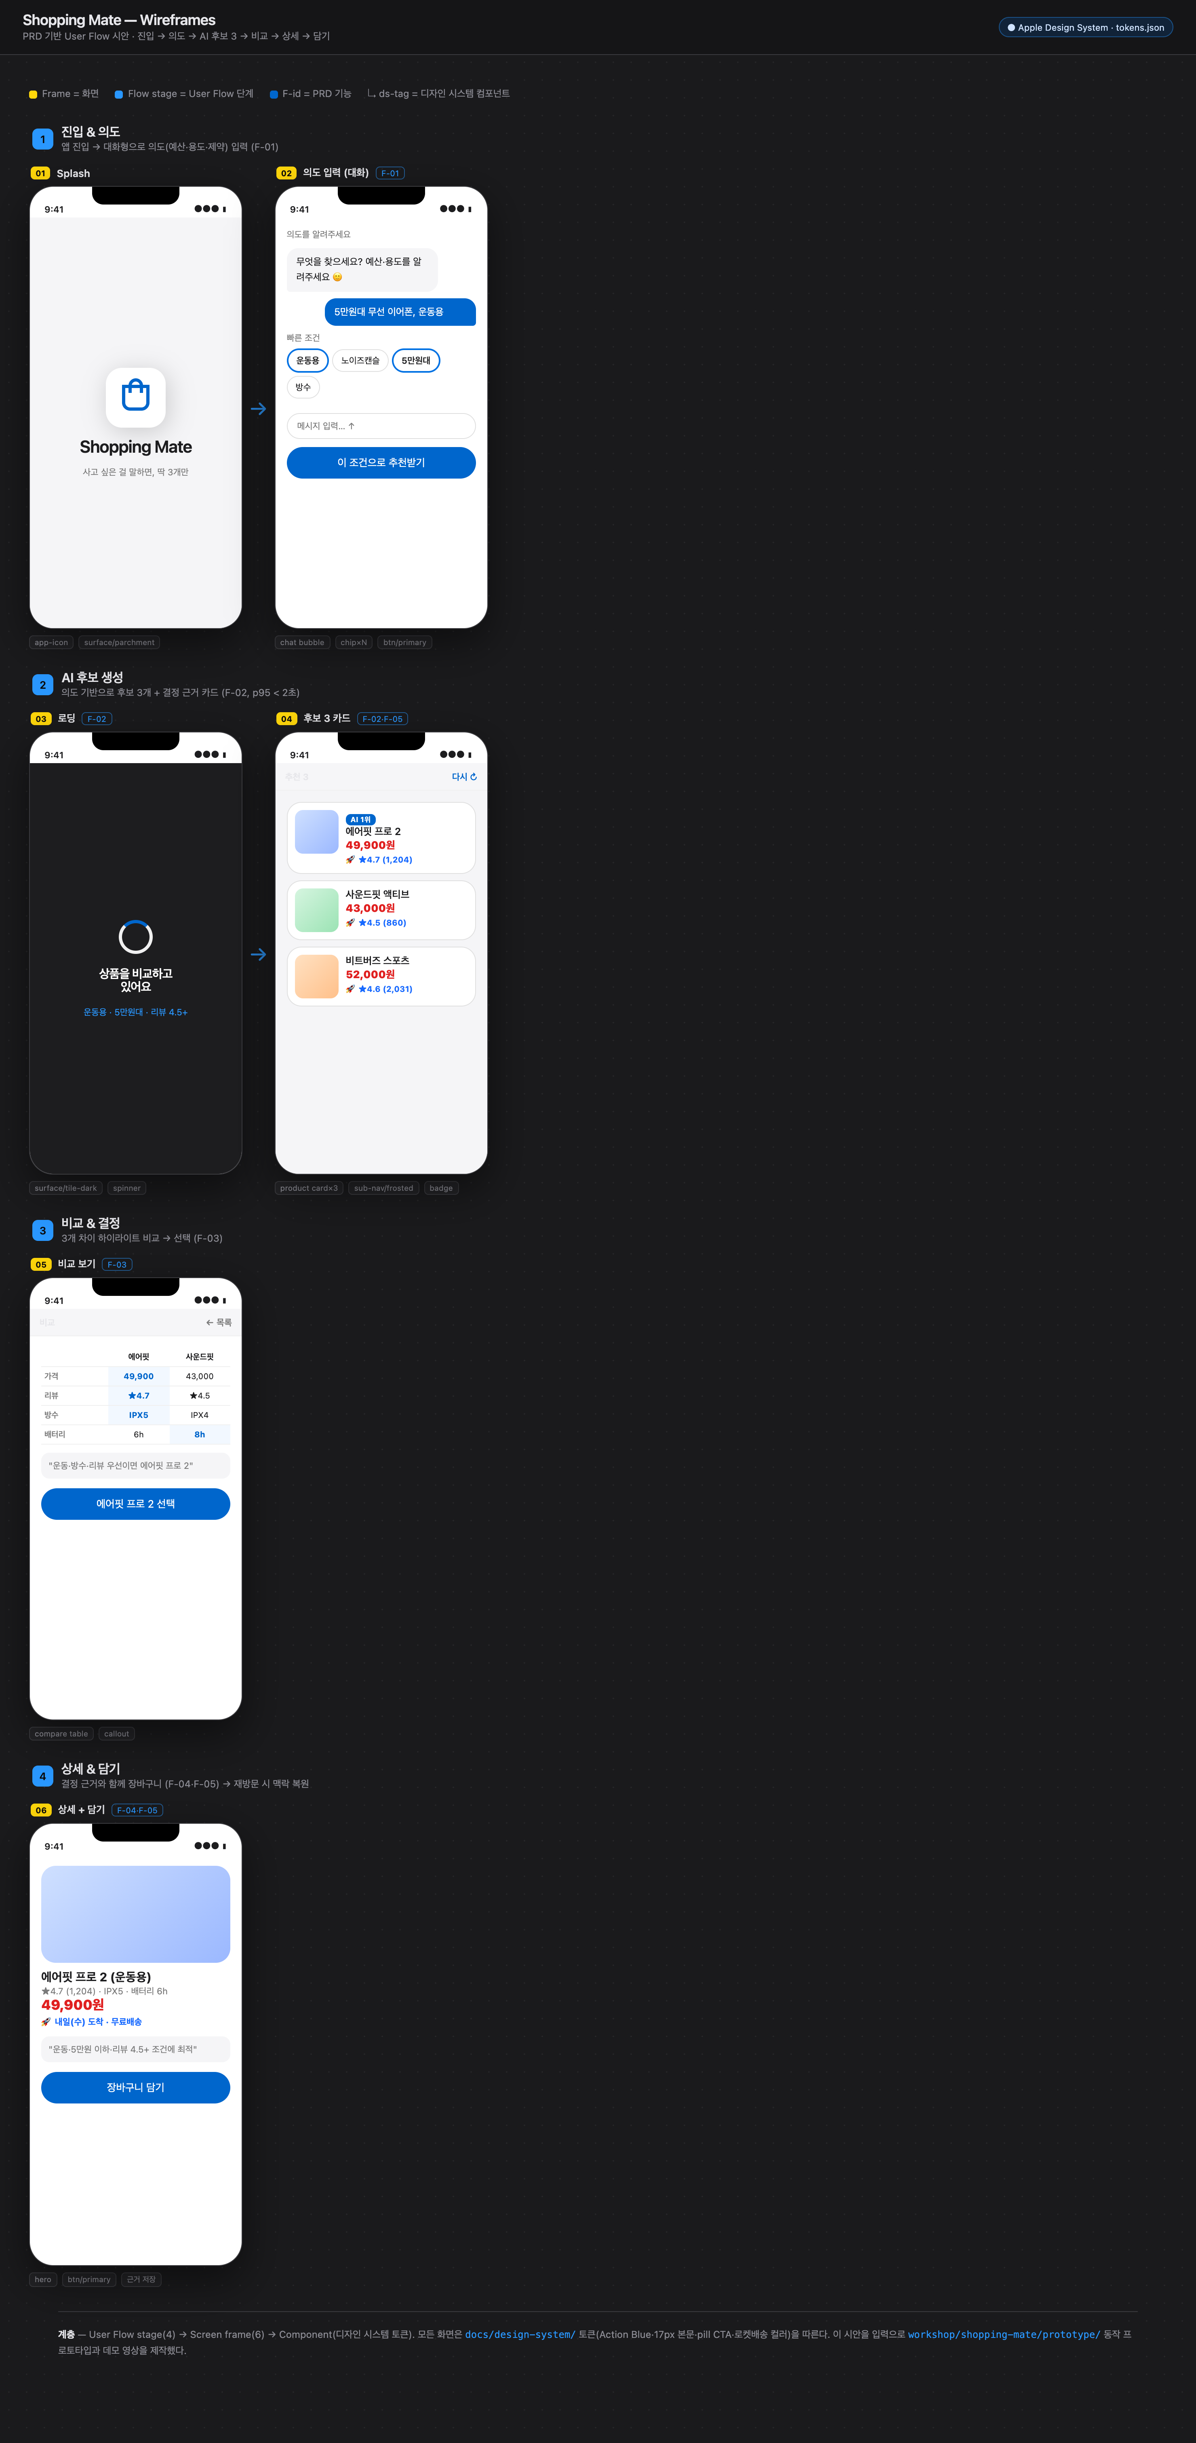
와이어프레임 — User Flow 계층 보드
PRD를 User Flow 단계별로 분리한 모바일 시안 (Figma 스타일).
1 · 진입 & 의도
Splash · 대화형 의도 입력 (F-01)
2 · AI 후보 생성
로딩 · 후보 3 + 결정 근거 (F-02·F-05)
3 · 비교 & 결정
차이 하이라이트 비교 → 선택 (F-03)
4 · 상세 & 담기
근거 저장 → 장바구니 (F-04·F-05)
6 화면 · 4 단계
계층: Flow stage → Screen frame → Component(디자인 시스템) · workshop/shopping-mate/wireframes/
실무 AI 적용 사례 · FastCampus
28

Slide 29
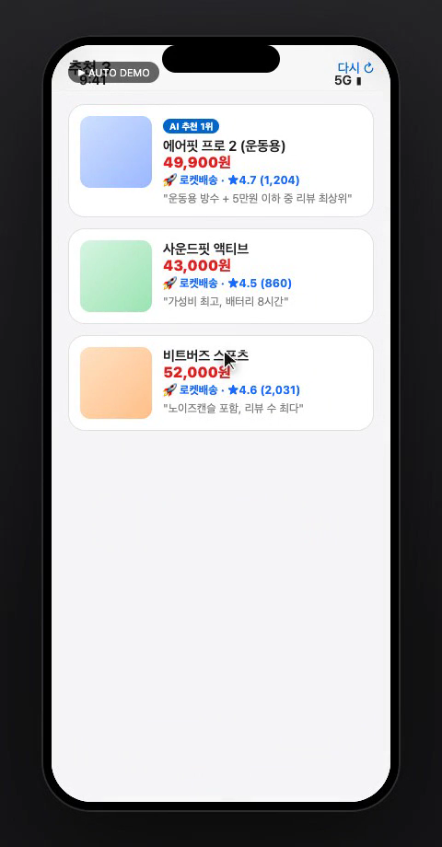
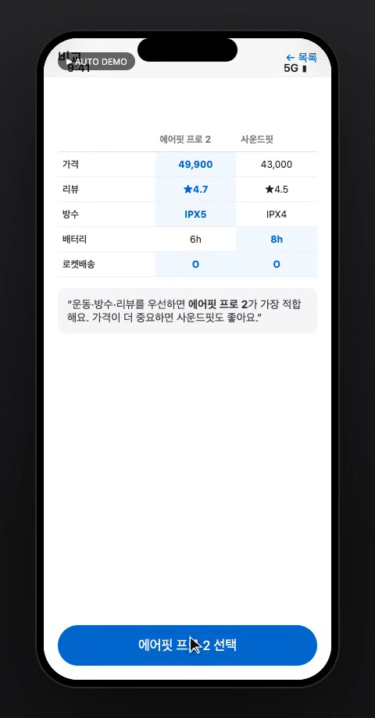
프로토타입 & 데모 영상
동작 HTML → 클릭 흐름을 하이라이트 적용 MP4로 녹화.
동작 프로토타입 단일 HTML · 디자인 토큰 적용 · 6화면 User Flow 상태기계 데모 영상 (하이라이트 적용) 자동 커서가 의도→후보→비교→담기를 클릭으로 시연 Playwright 녹화 → ffmpeg H.264 MP4 재현 파이프라인 node record-proto.js <proto> <out.mp4>
▶ 클릭 데모 (MP4, 20초)
파일: workshop/shopping-mate/prototype/index.html (?demo=1) · demo-shopping-mate.mp4
실무 AI 적용 사례 · FastCampus
29

Slide 30
정리 — 분석에서 데모까지 한 흐름
지표·Agent 분석으로 ‘왜·무엇을’을 정한 뒤, Claude Code로 끝까지 잇는다.
→
→
→
→
1
2
3
4
5
분석
PRD
Wireframe
Prototype
Demo MP4
지표·벤치마크
코호트·퍼널
문제·솔루션
지표·정책
User Flow
계층 보드
단계별 동작
HTML
클릭·하이라이트
녹화
도구는 Claude Desktop의 Claude Code 하나로 — PRD부터 데모 영상까지 한 자리에서.
실무 AI 적용 사례 · FastCampus
30

Slide 31
PART 5
정렬 — 한 PRD, 세 청중
디자이너·개발자·리더십을 같은 문서, 다른 ‘렌즈’로 이해시킨다

Slide 32
같은 PRD, 다른 질문
청중은 자기 질문의 답이 첫 30초에 안 보이면 신뢰를 닫는다.
🎨 디자이너
⚙️ 개발자/EM
👔 리더십
이걸로 화면을
그릴 수 있나?
기간·리소스로
만들 수 있나?
투자할 가치가
있나?
보여줄 것 시안·User Flow·예외상태·카피
보여줄 것 명세·로깅·범위·NFR·가드레일
보여줄 것 BLUF·데모·지표·차별점·리스크
정렬의 기술 = 하나의 SSOT(PRD)를 청중별 렌즈로 다르게 보여주는 것.
실무 AI 적용 사례 · FastCampus
32

Slide 33
산출물 × 청중 — 무엇이 누구를 설득하나
같은 산출물도 청중마다 증명하는 게 다르다. ◎ = 가장 강한 무기.
산출물 | 디자이너 | 개발자/EM | 리더십
2-Pager / BLUF | 맥락 | 범위 감 | ◎ 30초 결정
PRD 본문 | ◎ 화면·플로우 | ◎ 명세·NFR | 핵심 지표
코드 기반 시안 | ◎ 시안 착수 | 화면 수·상태 | 완성도 신뢰
동작 프로토타입 | UX 검증 | ◎ 살아있는 명세 | ‘된다’ 체감
데모 영상(MP4) | UX 흐름 | 스코프 윤곽 | ◎ 감정적 확신
코호트·퍼널 | — | ◎ 로깅 설계 | ◎ 임팩트 근거
미팅 운영: 리더십(BLUF+데모 5분) → 디자이너(시안 비동기) → 개발자(프로토+로깅) → 3관점 평가로 Approved.
실무 AI 적용 사례 · FastCampus
33

Slide 34
합의의 증거 — 3관점 평가 Approved
‘좋아요’가 아니라 각 관점 기준 통과로 합의를 객관화한다.
디자이너
질문 없이 시안 착수 가능 화면 MECE · User Flow · 예외상태 · 카피 가이드
개발자/EM
T-사이징 + 릴리즈 게이트 합의 범위(In/Out) · 측정 로깅 · NFR · 가드레일·폴백
리더십
착수 승인 + 게이트 동의 BLUF 30초 · 지표 Baseline→Target · 데모 · 리스크/롤백
3관점 각 20점+ → Approved. 기준: docs/evaluation/ · 비동기 리뷰: AI Doc Feedback Loop.
실무 AI 적용 사례 · FastCampus
34

Slide 35
부록: 내 트랙에 옮기기
Shopping Mate에서 배운 분석→설계→구현을 자기 도메인으로.
마케팅/콘텐츠
로컬커머스/O2O
콘텐츠 추천 Agent · CTR·체류·전환 메트릭
주변 매장 추천 Agent · 방문·재방문·객단가
문화/콘텐츠
에듀테크
공연·전시 추천 Agent · 예매 전환·재구매
학습 코스 추천 Agent · 완주율·재수강·NPS
공통 골격은 같다: 의도 → 후보 압축 → 결정 근거 → 측정 가능한 지표.
실무 AI 적용 사례 · FastCampus
35

Slide 36
오늘 함께 만든 것
📊
지표·벤치마크 분석
커머스 메트릭 → 유저 임팩트, Alexa·Clova 비교 정의
🔎
데이터 검증
mock 코호트·퍼널로 이탈 구간·개선 우선순위 도출
📐
설계 → 구현
PRD → 와이어프레임 → 프로토타입 → 데모 영상
🤖
Claude Code 워크플로우
분석부터 데모까지 한 도구로 잇는 실무 흐름
내 산업의 지표로, AI와 함께 만드는 실무.
차성재 | FastCampus

